Slide 1
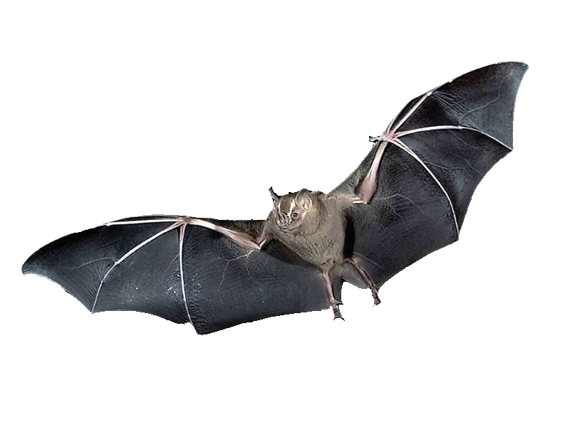
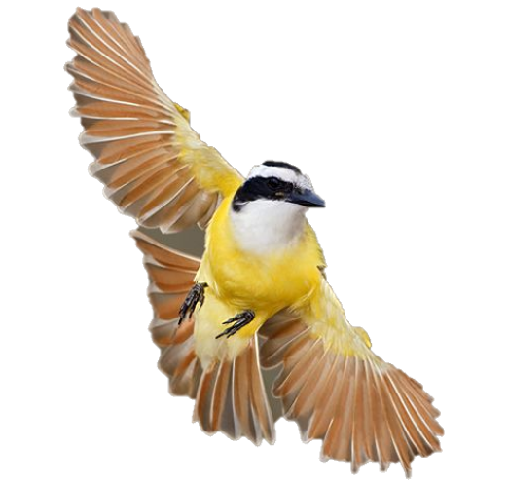
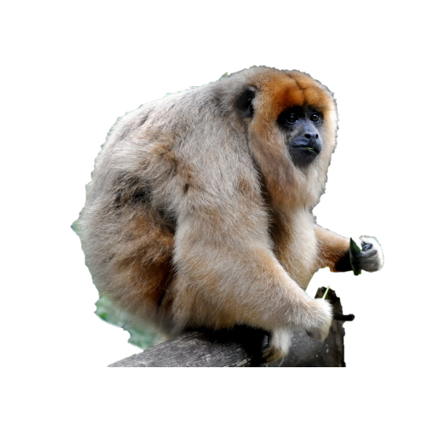
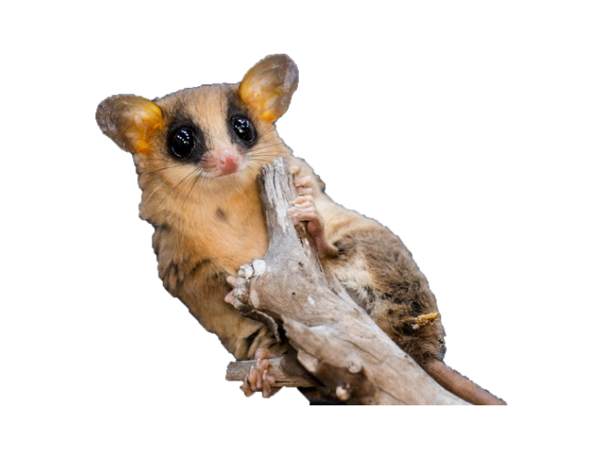
Potencial de regenerabilidade de acordo com a presença de dispersores: morcegos, primatas, pequenos mamíferos e aves da Mata Atlântica

Slide 2
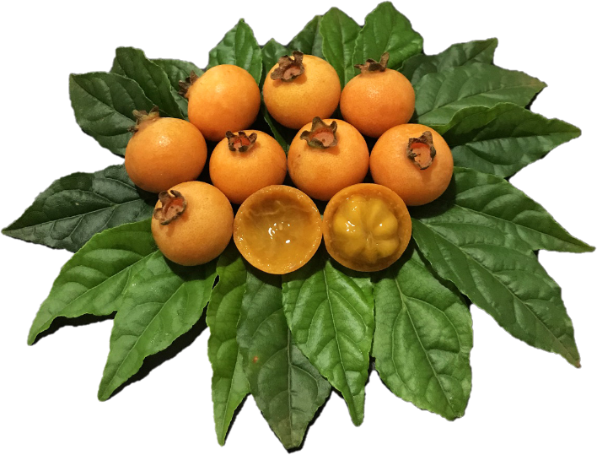
Grupo Guabiroba
Membros:
Arthur Setsuo Tahara
Francielson da Silva Barbosa
Paula Ribeiro
Pedro Henrique Reis
Thassiana Lacerda Coelho
Foto: Gustavo Giacon
Notes:
Distribuição:
Importância (ambiental e econômica):
Polinizadores: As abelhas, provavelmente é o grupo mais importante de polinizadores de Myrtaceae, visitam as flores (NIC LUGHADHA, E.N. & PROEN«A, C. 1996. A survey of the reproductive biology of the Myrtoideae (Myrtaceae). Annals of the Missouri Botanical Garden
83:480-503.)

Slide 3
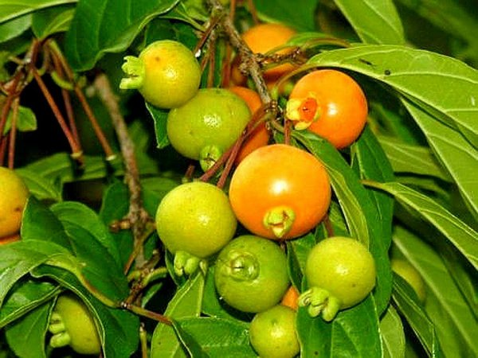
Guabiroba
Gabiroba, guabiroba, guabirova, guavirova, gavirova, araçá-congonha ou gabiraba são os nomes populares dado ao fruto produzido pela Campomanesia xanthocarpa, árvore da família Myrtaceae.
O nome surgiu da junção dos termos tupis wa'bi, "ao comer" e rob, "amargo".
Foto: Gerson Lopes
Notes:
Distribuição:
Importância (ambiental e econômica):
Polinizadores: As abelhas, provavelmente é o grupo mais importante de polinizadores de Myrtaceae, visitam as flores (NIC LUGHADHA, E.N. & PROEN«A, C. 1996. A survey of the reproductive biology of the Myrtoideae (Myrtaceae). Annals of the Missouri Botanical Garden
83:480-503.)

Slide 4
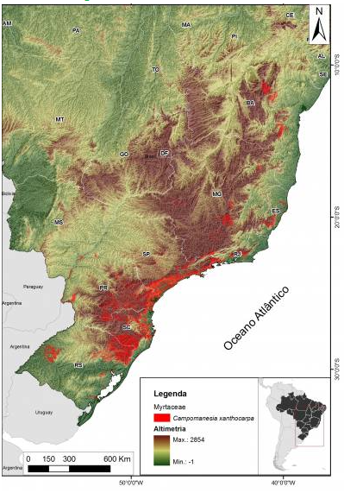
Distribuição geográfica
Fonte: CNCFlora, 2021
Notes:
CNCFlora. Campomanesia xanthocarpa in Lista Vermelha da flora brasileira versão 2012.2 Centro Nacional de Conservação da Flora. Disponível em <http://cncflora.jbrj.gov.br/portal/pt-br/profile/Campomanesia xanthocarpa>. Acesso em 2 novembro 2021.

Slide 5
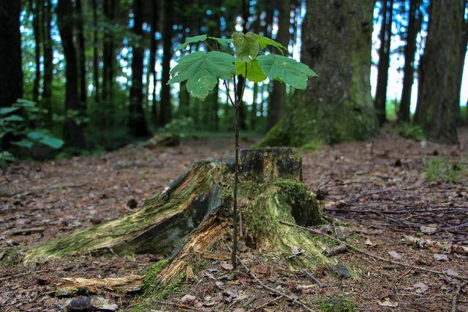
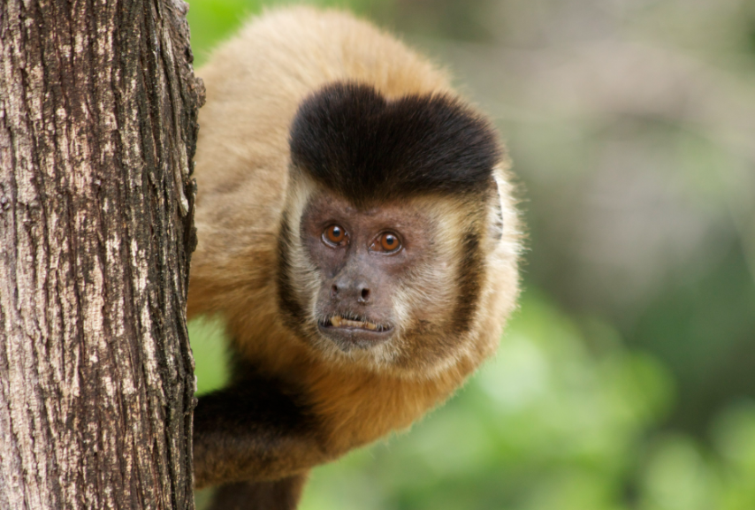
Objetivos
Verificar se a ocorrência de animais dispersores de sementes aumentam a capacidade regenerativa de áreas antropizadas da Mata Atlântica.

Slide 6

Hipóteses
H0 - O potencial regenerativo das áreas independe da riqueza de espécies de dispersores.
H1 - O potencial regenerativo das áreas aumenta de acordo com o aumento da riqueza de espécies de dispersores.
H2 - O potencial regenerativo das áreas diminui de acordo com o aumento da riqueza de espécies de dispersores.
Fonte: Sstockphoto., 2021

Slide 7
Material e Método
ATLANTIC FRUGIVORY: a plant–frugivore interaction data set for the Atlantic Forest;
ATLANTIC MAMMALS: a data set of assemblages of medium- and large-sized mammals of the Atlantic Forest of South America;
ATLANTIC-PRIMATES: a dataset of communities and occurrences of primates in the Atlantic Forests of South America;
ATLANTIC SMALL-MAMMAL: a dataset of communities of rodents and marsupials of the Atlantic forests of South America
ATLANTIC BATS: a data set of bat communities from the Atlantic Forests of South America
ATLANTIC BIRDS: a data set of bird species from the Brazilian Atlantic Forest
Notes:
A ideia é utilizar como base os dados de frugivoria presentes no data base Atlantic frugivory para selecionar as espécies de frugívoros dispersores de sementes (espero que tenha a classificação de dispersores, pois daria muito trabalho procurar) e com essa informação separar as espécies dispersoras presentes nos outros data base.

Slide 8
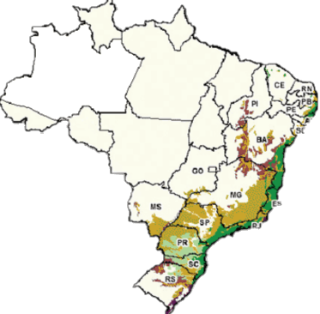
Resultados
ddpmcalksdawksdawk:
Notes:
Como resultado, esperamos gerar um mapa com as áreas de maior potencial de regeneração de forma passiva, nas quais os dispersores de frutos serão o maiores responsáveis pelo reflorestamento;
Com esta ferramenta é possível priorizar recursos com regeneração ativa em áreas que não possuem dispersores;

Slide 9
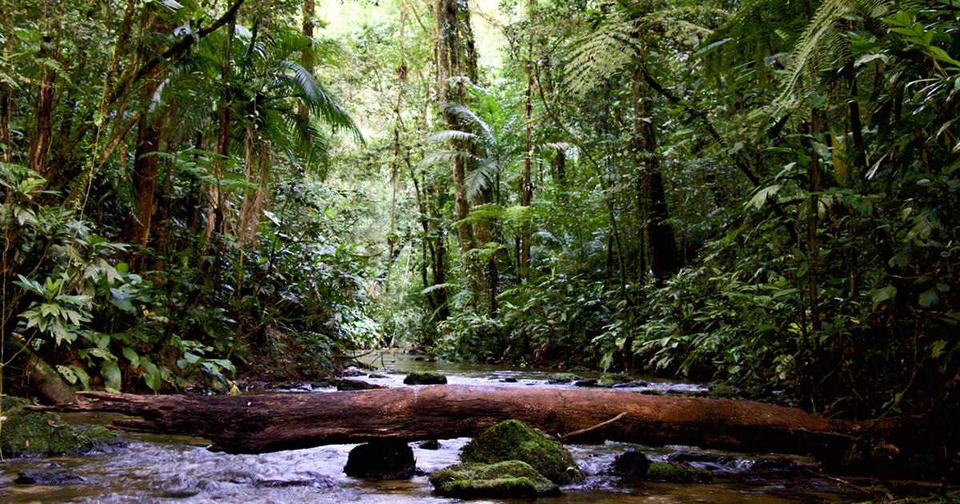
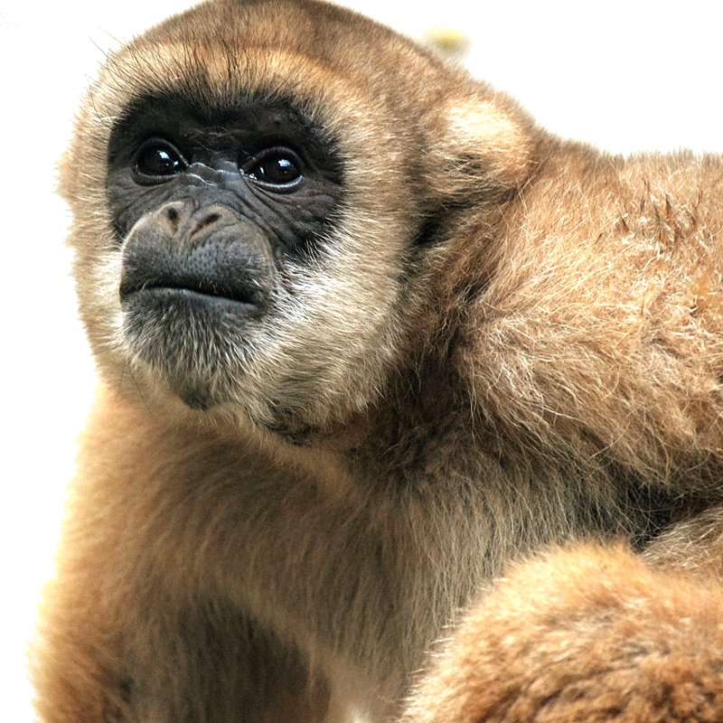
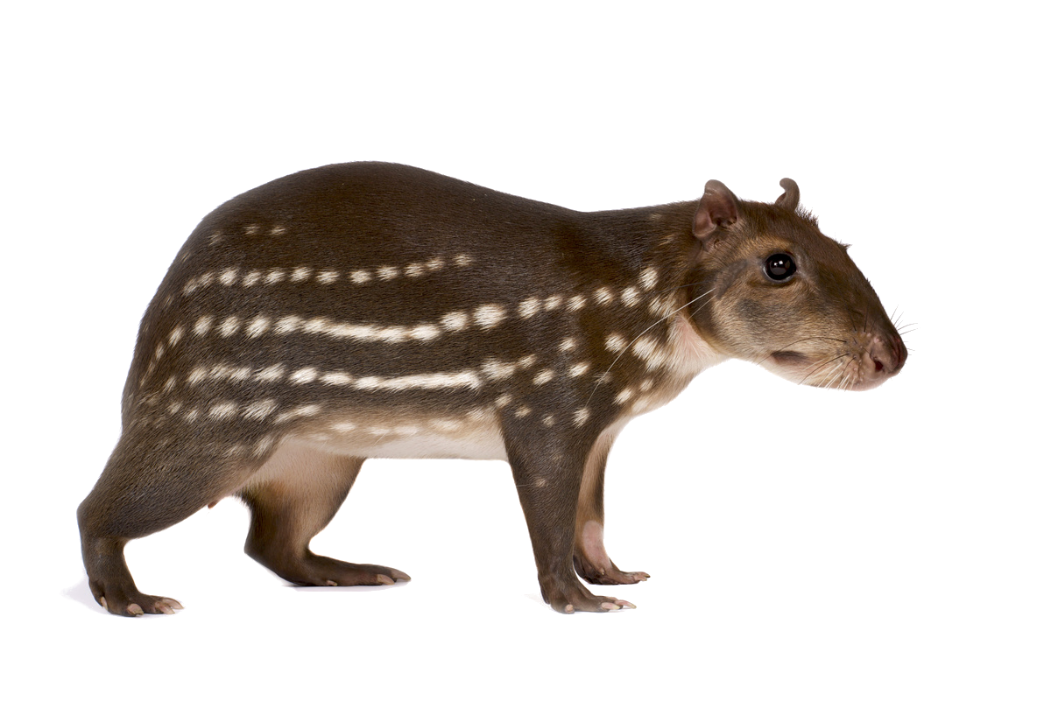
OBRIGADO!

